Slide 1

PSU
Клиент-серверное приложение
«Платформа для проверки знаний»
Выполнил: Четырбок А.С.
Руководитель: Лукьянов А.О.
Полоцк 2024

Slide 2
Цель и задачи
Аналоги
Технологии использования
Структура платформы
Заключение
Содержание

Slide 3
Цели и задачи
Основное назначение клиент-серверного приложения "Платформа для проверки знаний" - обеспечить удобный и эффективный процесс тестирования, централизованное хранение результатов, и оперативное получение обратной связи. Система предназначена для повышения эффективности образовательного процесса и удобства для студентов и преподавателей.

Slide 4
Цели и задачи приложения включают:
Обеспечение простого и интуитивного интерфейса для прохождения тестов.
Централизованное хранение данных о результатах тестирования.
Повышение эффективности работы преподавателей за счет автоматизированной системы оценки.
Обеспечение надежной и безопасной передачи данных между клиентами и сервером.
Обеспечение доступности системы как через интернет, так и через локальную сеть.
Обеспечение мгновенной обратной связи для студентов с итоговыми оценками и результатами тестов.

Slide 5
Аналоги
Название аналогов | Google Forms | Moodle | Quizizz
Платформа | Вебсайт | Android/Вебсайт/Windows | Вебсайт
Доступность | Бесплатно | Бесплатно | Беспатно/Премиум версия
Универсальность | + | + | -
Автономность | - | - | -
Безопастность | + | - | +

Slide 6
Средства разработки
C++
QT
Клиент-серверная архитектура
Язык С++ был выбран по следующим причинам:
Требование технического
задания
Наиболее широкие
навыки владения этим языком
Производительность
Графический интерфейс реализован с помощью QT по следующим причинам:
Наличие необходимого
функционала
Популярность в мире
Удобство в
использовании и реализации поставленных задач
В проекте была выбрана клиент-серверная архитектура по следующим причинам:
Эффективное взаимодействие
Безопасность
Масштабируемость

Slide 7
Клиент-серверная архитектура
Server
Client
TCP
Port: 12345
Главные окна:
Tests, MathQuestions, geoquestlist, mathQuest1
Методы:
logMessage
saveAnswer
sendFile
Методы:
compareAnswers
on_Result_clicked
onConnected
sendRequestForQuestion
saveAnswerToFile
setQuestionNumber
processQuestion

Slide 8
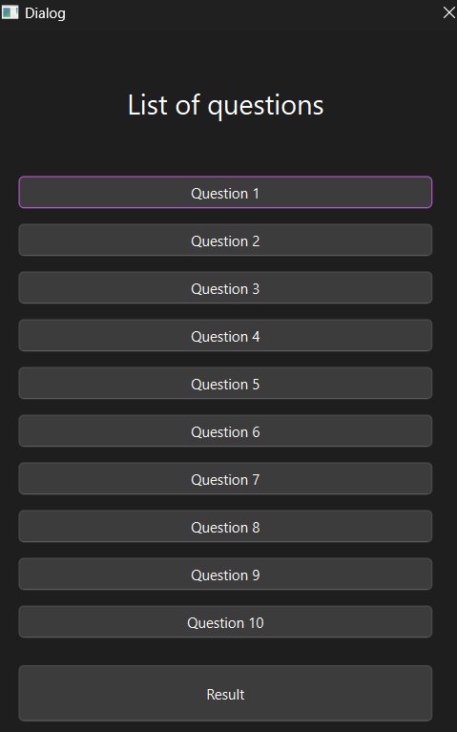
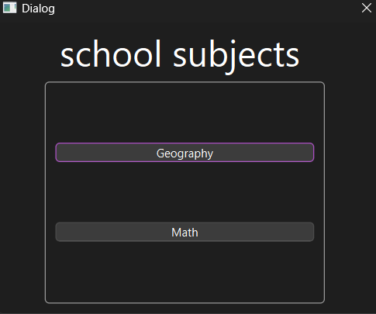
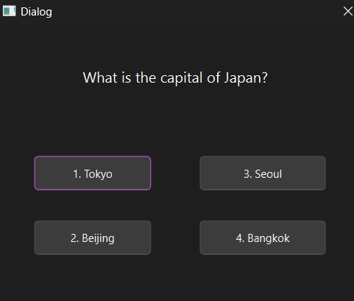
Экранные формы

Slide 9
Заключение
Перспективы
Приложение имеет задаток на дальнейшее развитие и
увеличение функций
Безопастность
Приложение предоставляет функционал которого нет на
рынки
Востребованность
Данное приложение может быть использовано в любых учреждениях образования

Slide 10

Спасибо за внимание
Клиент-серверное приложение
«Платформа для проверки знаний»
Выполнил: Четырбок А.С.
Руководитель: Лукьянов А.О.
Полоцк 2024

